Slide 1


带电粒子在交变磁场中运动

Slide 2
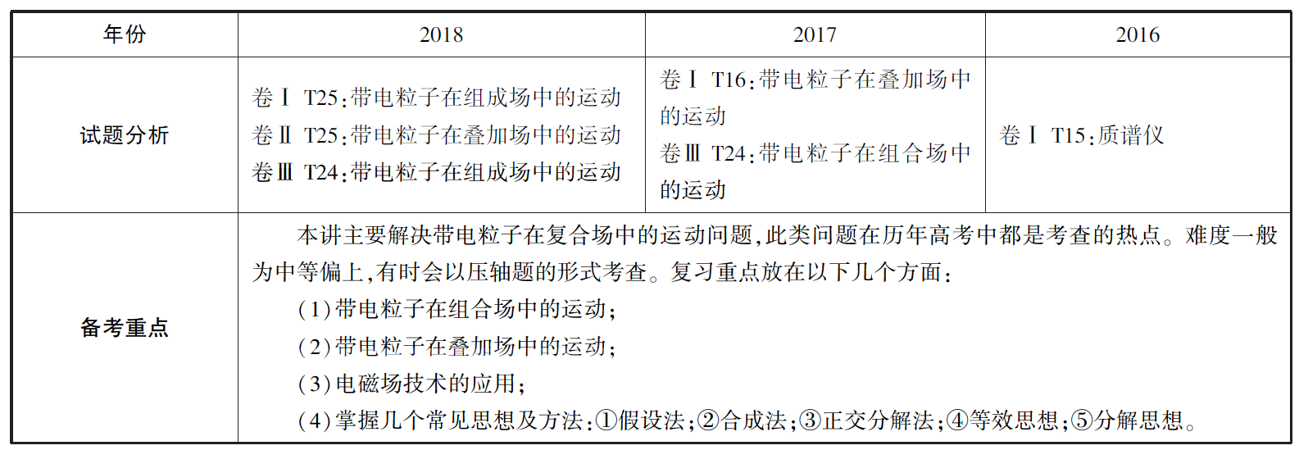

Slide 3

考点3 带电粒子在交变场中的运动
1.交变场的特点
空间存在的电场或磁场随时间周期性地变化,一般呈现“矩形波”的特点,交
替变化的电场及磁场会使带电粒子顺次经过不同特点的电场、磁场或叠加
场,从而表现出多过程现象,其特点较为隐蔽。解答交变场问题的关键是弄清
复合场的组成特点及场的变化情况,然后化整为零,逐一击破。

Slide 4
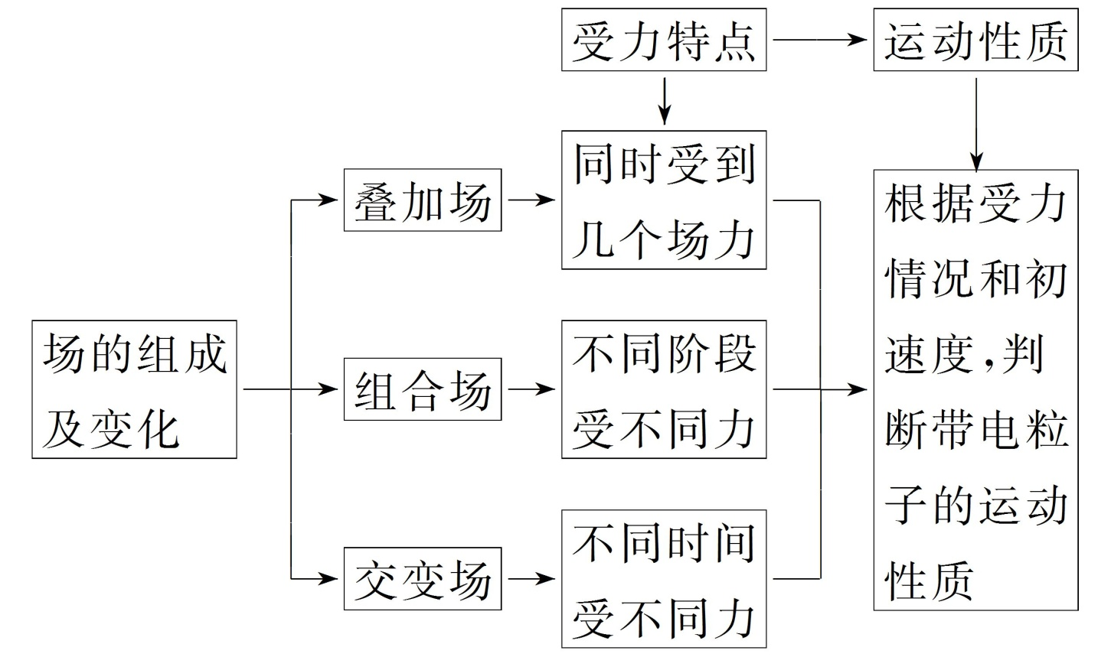
2.几种常见的场的组成及变化

Slide 5
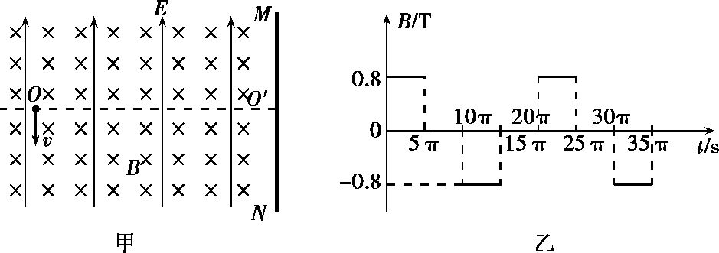
例 (2018广东肇庆二模)如图甲所示,竖直挡板MN左侧空间有方向竖直向上的匀强电场和垂直纸面向里的匀强磁场。电场和磁场的范围足够大,电场强度E=40 N/C,磁感应强度B随时间t变化的关系图像如图乙所示,选定磁场垂直纸面向里为正方向。t=0时刻,一质量m=8×10⁻⁴ kg、电荷量q=+2×10⁻⁴ C的微粒在O点具有竖直向下的速度v=0.12 m/s,O'是挡板MN上一点,直线OO'与挡板MN垂直,取g=10 m/s²。求:
(1)微粒再次经过直线OO'时与O点的距离。
(2)微粒在运动过程中离开直线OO'的最大高度。
(3)水平移动挡板,使微粒能垂直射到挡板上,挡板与O点间的距离应满足的条件。

Slide 6
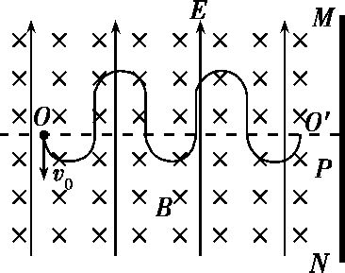
答案 (1)1.2 m (2)2.48 m (3)见解析
解析 (1)根据题意可以知道,微粒所受的重力G=mg=8×10⁻³ N①
电场力大小F=qE=8×10⁻³ N②因此重力与电场力平衡
微粒先在洛伦兹力作用下做匀速圆周运动,则qvB=m ③解得R=0.6 m④
由T= ⑤得T=10π s⑥
则微粒在5π s内转过半个圆周,再次经过直线OO'时与O点的距离
L=2R=1.2 m⑦
(2)微粒运动半周后向上匀速运动,运动的时间为t=5π s,
轨迹如图所示,位移大小s=vt ⑧

Slide 7
由⑧式解得s=1.88 m⑨
因此,微粒离开直线OO'的最大高度
H=s+R=2.48 m
(3)若微粒能垂直射到挡板上的某点P,P点在直线OO'下方时,由图像可以知
道,挡板MN与O点间的距离应满足
L=(2.4n+0.6) m(n=0,1,2,…)
若微粒能垂直射到挡板上的某点P,P点在直线OO'上方时,由图像可以知道,挡
板MN与O点间的距离应满足
L=(2.4n+1.8) m(n=0,1,2,…)。
[若两式合写成L=(1.2n+0.6) m(n=0,1,2,…)也可]

Slide 8
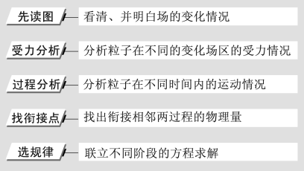

Slide 9

1.如图甲所示,水平直线MN下方有竖直向上的匀强电场,现将一重力不计、
比荷 =10⁶ C/kg的正电荷置于电场中的O点由静止释放,经过 ×10⁻⁵ s后,电
荷以v₀=1.5×10⁴ m/s的速度通过MN进入其上方的匀强磁场,磁场与纸面垂直,
磁感应强度B按图乙所示规律做周期性变化。图乙中磁场以垂直纸面向外为
正,以电荷第一次通过MN时为t=0时刻。求:

Slide 10
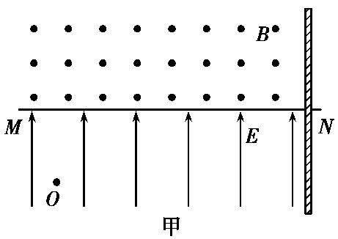
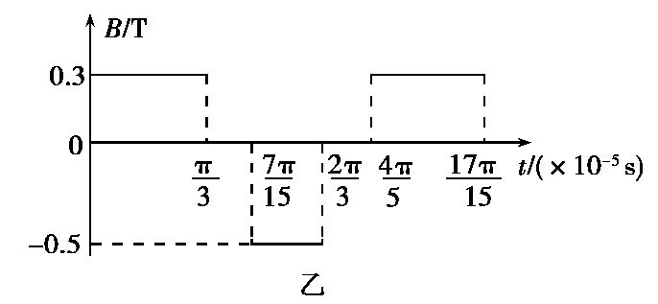
(1)匀强电场的电场强度E;
(2)t= ×10⁻⁵ s时刻电荷与O点的水平距离;
(3)如果在O点右方d=68 cm处有一垂直于MN的足够大的挡板,求电荷从O点
出发运动到挡板所需的时间。(sin 37°=0.60,cos 37°=0.80)

Slide 11
答案 (1)7.2×10³ V/m (2)4 cm (3)3.86×10⁻⁴ s
解析 (1)电荷在电场中做匀加速直线运动,设其在电场中运动的时间为t₁
有v₀=at₁,Eq=ma
解得E= ≈7.2×10³ V/m
(2)当磁场垂直纸面向外时,电荷运动的半径
r₁= =5 cm
周期T₁= = ×10⁻⁵ s
当磁场垂直纸面向里时,电荷运动的半径r₂= =3 cm

Slide 12
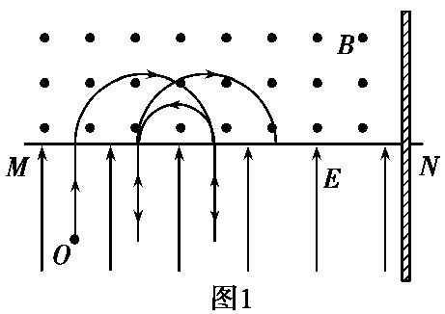
周期T₂= = ×10⁻⁵ s
电荷从磁场返回电场到再次进入磁场所用时间为2t₁= ×10⁻⁵ s
故从t=0时刻电荷做周期性运动,其运动轨迹如图1所示

Slide 13
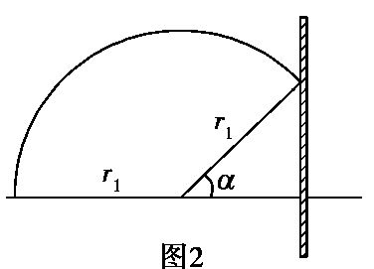
t= ×10⁻⁵ s时刻电荷与O点的水平距离Δd=2(r₁-r₂)=4 cm
(3)电荷从第一次通过MN开始,其运动的周期为T= ×10⁻⁵ s,根据电荷的运动
情况可知,电荷到达挡板前运动的完整周期数为15个,电荷沿MN运动的距离s
=15Δd=60 cm,故最后8 cm的运动轨迹如图2所示
有r₁+r₁ cos α=8 cm
解得cos α=0.6,则α=53°
故电荷运动的总时间t_{总}=t₁+15T+ T₁≈3.86×10⁻⁴ s

Slide 14
2.(2017山东潍坊模拟)如图甲所示,在xOy平面内存在均匀、大小随时间周期
性变化的磁场和电场,变化规律分别如图乙、丙所示(规定垂直纸面向里为磁
感应强度的正方向、+y轴方向为电场强度的正方向)。在t=0时刻由原点O发
射初速度大小为v₀、方向沿+y轴方向的带负电粒子(不计重力)。其中已知
v₀、t₀、B₀、E₀,且E₀= ,粒子的比荷 = ,x轴上有一点A,坐标为
。

Slide 15
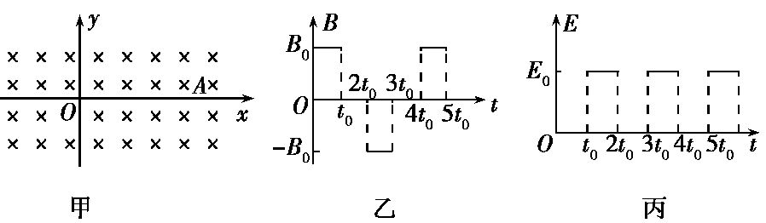
(1)求 时带电粒子的位置坐标。
(2)粒子运动过程中偏离x轴的最大距离。
(3)粒子经多长时间经过A点。

Slide 16
答案 (1) (2)1.5v₀t₀+ (3)32t₀
解析 (1)在0~t₀时间内,粒子做匀速圆周运动,根据洛伦兹力提供向心力可得:
qB₀v₀=m r₁=m
得:T= =2t₀,r₁= =
则在 时间内转过的圆心角α= ,所以在t= 时,粒子的位置坐标为
(2)设在t₀~2t₀时间内,粒子经电场加速后的速度为v。粒子的运动轨迹如图所
示

Slide 17
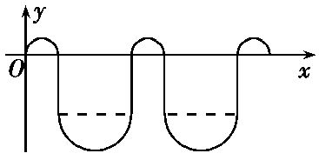
v=v₀+ t₀=2v₀
运动的位移s= t₀=1.5v₀t₀
在2t₀~3t₀时间内粒子做匀速圆周运动,半径
r₂=2r₁=
故粒子偏离x轴的最大距离

Slide 18
h=s+r₂=1.5v₀t₀+
(3)粒子在xOy平面内做周期性运动的周期为4t₀
一个周期内向右运动的距离d=2r₁+2r₂=
A、O间的距离为 =8d
所以,粒子运动至A点的时间t=8×4t₀=32t₀

Slide 19
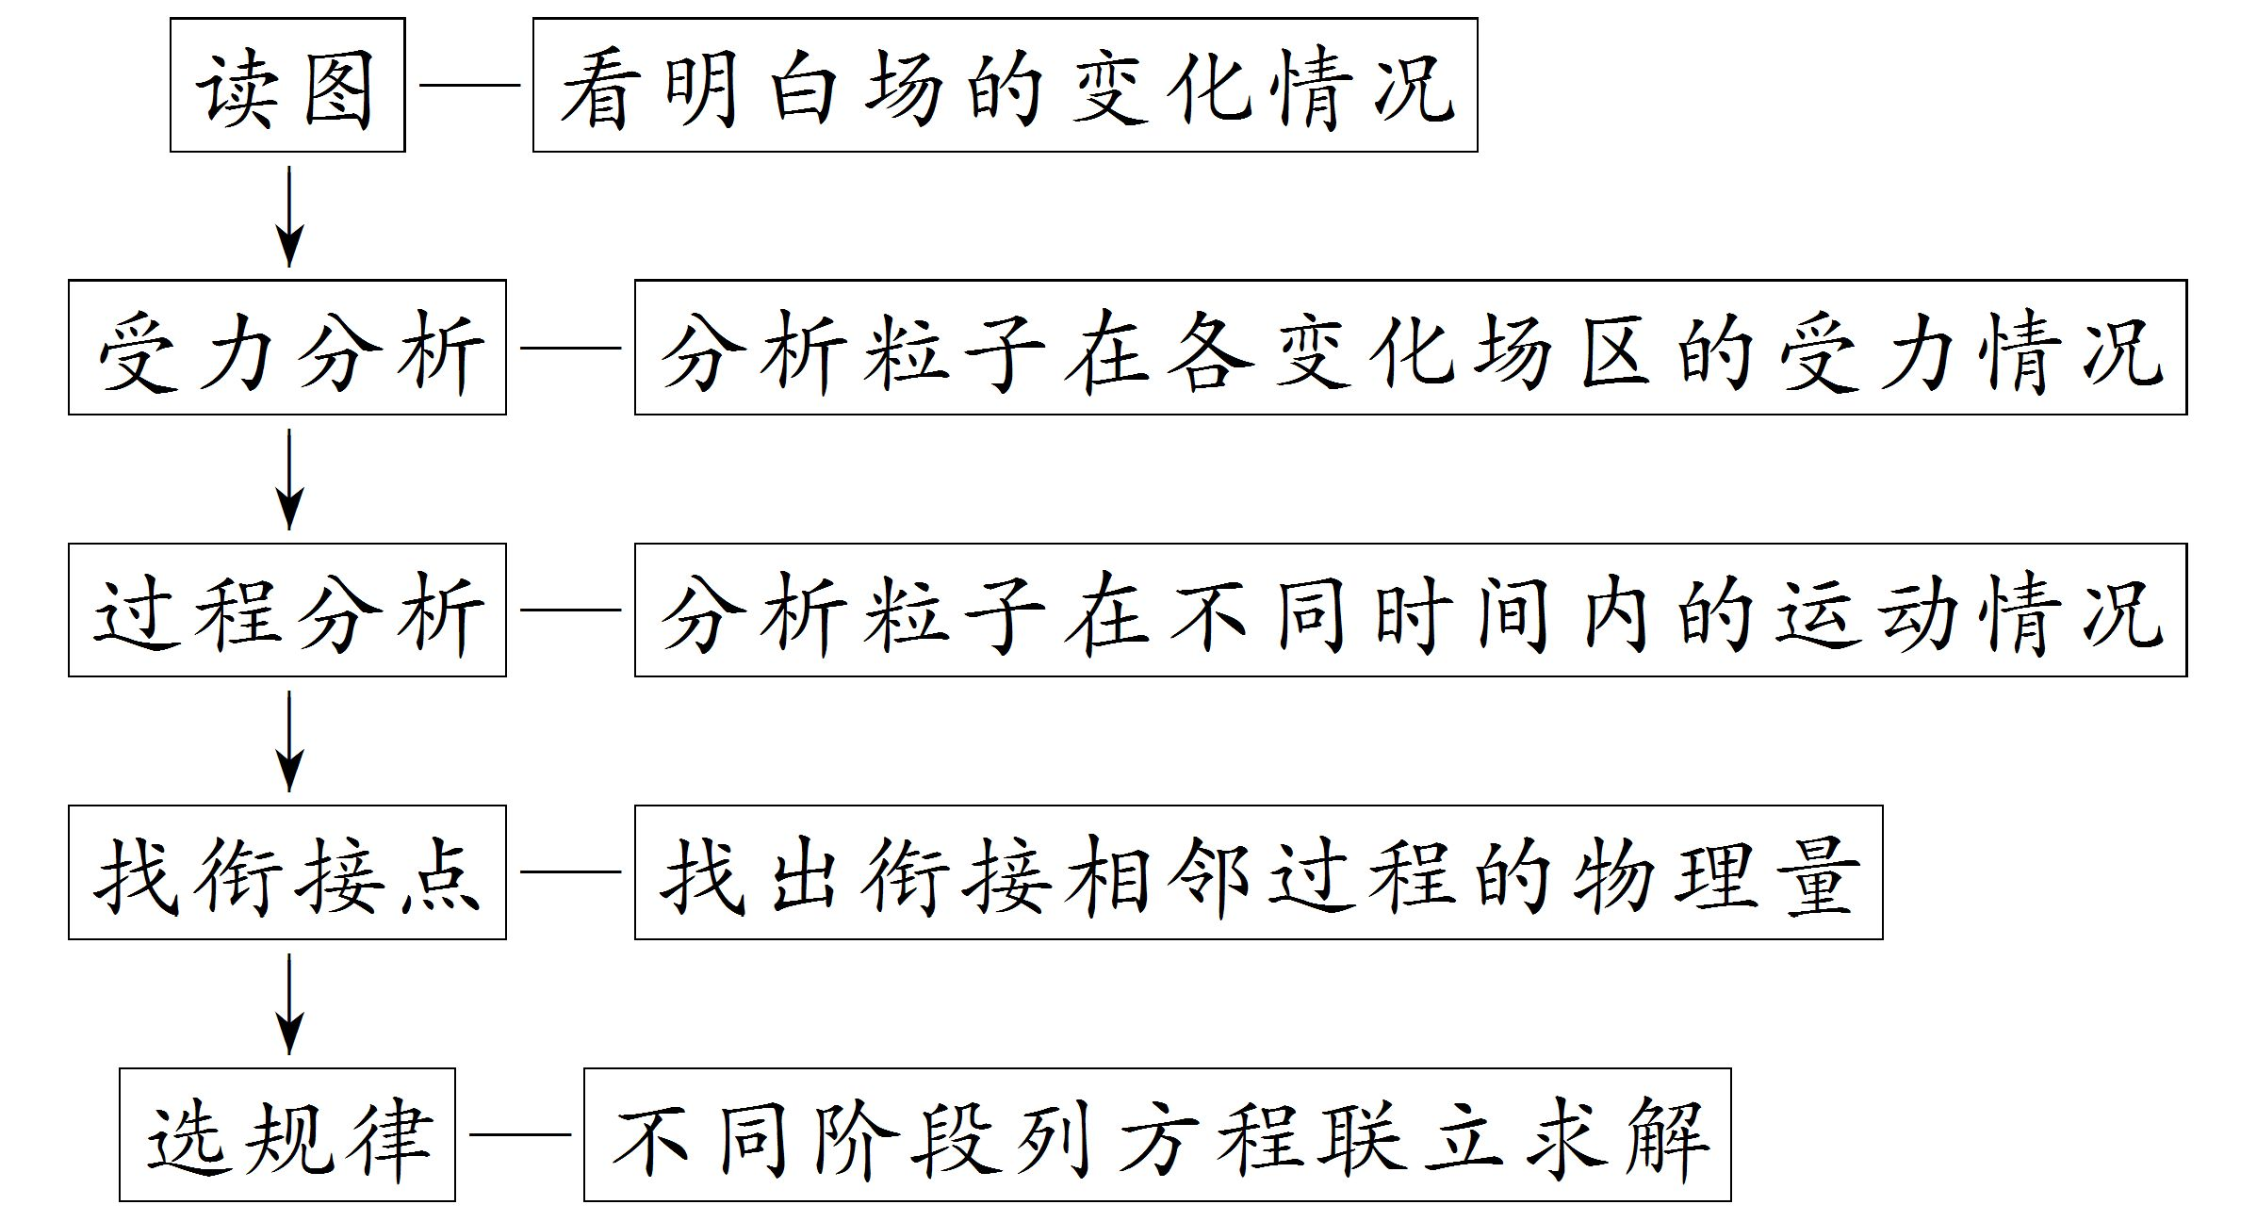
方法技巧
带电粒子在交变场中运动的解题思路

